Slide 1
Chapter 07. 자바 I/O와 네트워크 프로그래밍

Slide 3
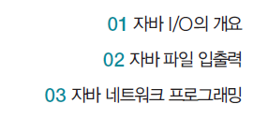

Slide 4
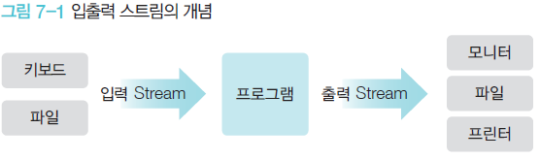
01. 자바 I/O의 개요
자바 I/O 프로그래밍의 기본 개념
I/O는 Input/Output, 즉 입력과 출력을 말한다. 자바에서는 java.io 패키지로 다양한 입출력 기능을 제공.

Slide 5
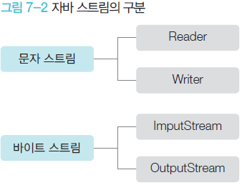
01. 자바 I/O의 개요
자바 I/O 프로그래밍의 기본 개념
스트림(Stream)은 입출력 장치와 프로그램 간 데이터 전송 통로를 말한다.
단방향 통신을 제공하기 때문에 입력과 출력을 처리하려면 두 개의 스트림이 필요하다.
스트림은 연속된 데이터 흐름으로, 입출력 처리를 진행하는 동안에는 프로그램이 다른 작업을 할 수 없는 블로킹(Blocking) 상태가 된다. 이 문제를 해결하려면 스레드를 사용하거나 논블로킹(Non-blocking) I/O 클래스를 사용해야 한다.
데이터 입력과 출력의 대상을 변경하기도 편하다. 이론적으로는 입출력 스트림을 다른 장치의 입출력 스트림으로 변경하면 프로그램의 다른 부분을 수정하지 않아도 된다.
스트림은 크게 문자 스트림과 바이트 스트림으로 구분한다.

Slide 6
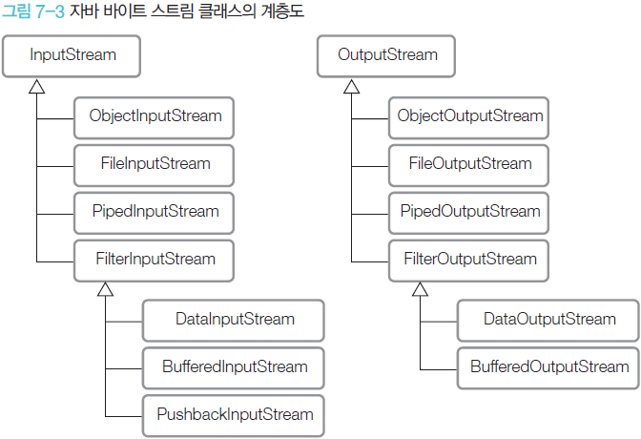
01. 자바 I/O의 개요
자바 I/O 프로그래밍의 기본 개념

Slide 7
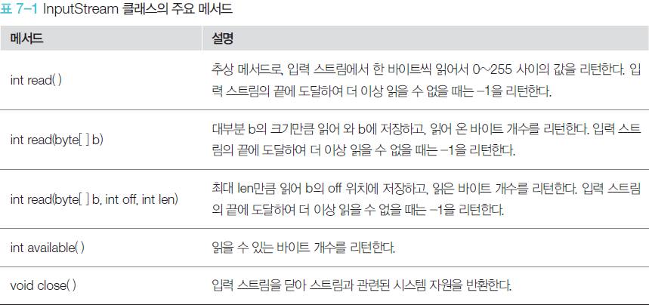
01. 자바 I/O의 개요
자바 I/O 프로그래밍의 기본 개념
바이트 스트림 중 DataInputStream과 DataOutputStream은 자바의 기본 자료형을 처리하는 데 적합한 클래스

Slide 8
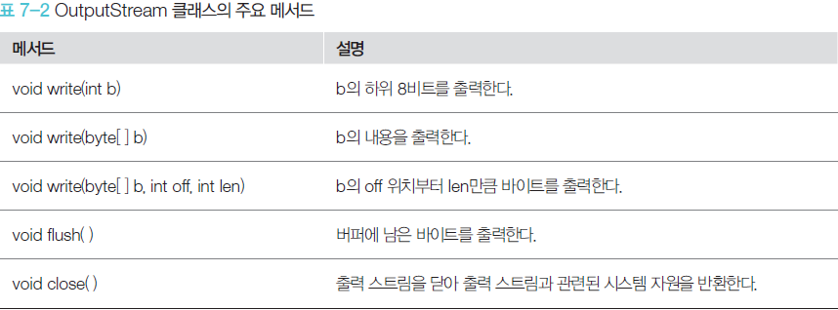
01. 자바 I/O의 개요
자바 I/O 프로그래밍의 기본 개념
바이트 스트림 중 DataInputStream과 DataOutputStream은 자바의 기본 자료형을 처리하는 데 적합한 클래스

Slide 9
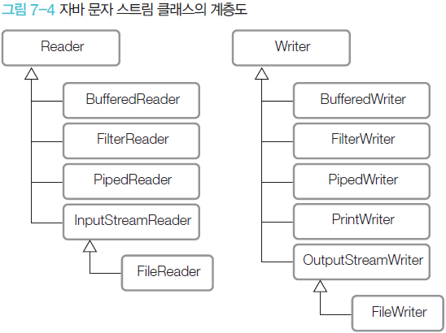
01. 자바 I/O의 개요
자바 I/O 프로그래밍의 기본 개념

Slide 10
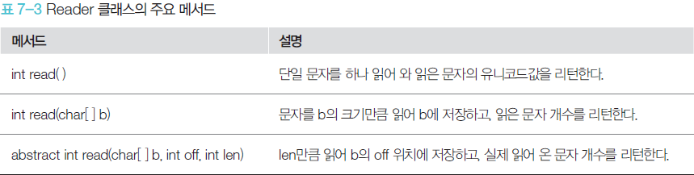
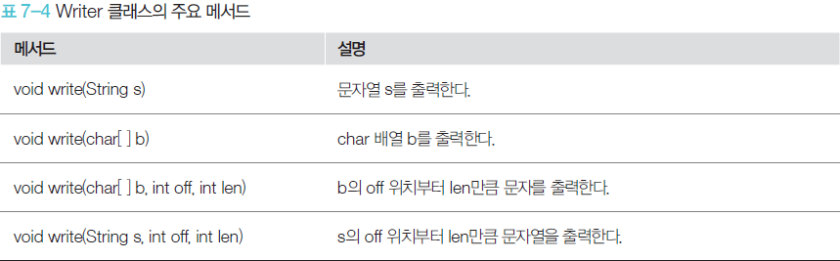
01. 자바 I/O의 개요
자바 I/O 프로그래밍의 기본 개념

Slide 11
01. 자바 I/O의 개요
자바 입출력 프로그램의 구조 : 입력 스트림 생성과 스트림 데이터 읽기
입출력의 기본은 스트림이므로, 먼저 입력 스트림을 만들어야 한다.
스트림이 준비되었으면, 해당 스트림에서 데이터를 읽어 보자.

Slide 12

01. 자바 I/O의 개요
자바 입출력 프로그램의 구조 : 출력 스트림 생성과 출력
표준 출력인 콘솔은 System.out을 사용할 수 있으므로 별도의 스트림을 생성하는 과정 없이도 사용 가능하다.

Slide 13
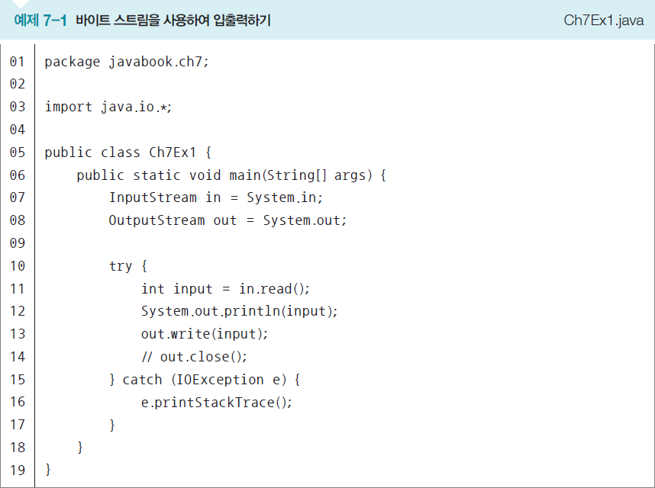
01. 자바 I/O의 개요
입출력 기본 예제(1)

Slide 14
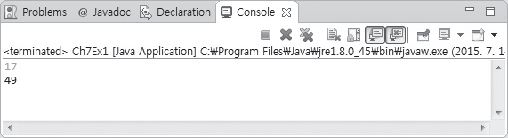
01. 자바 I/O의 개요
[실행결과]

Slide 15
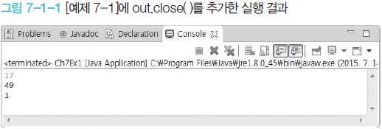
01. 자바 I/O의 개요
입출력 기본 예제(1)

Slide 16
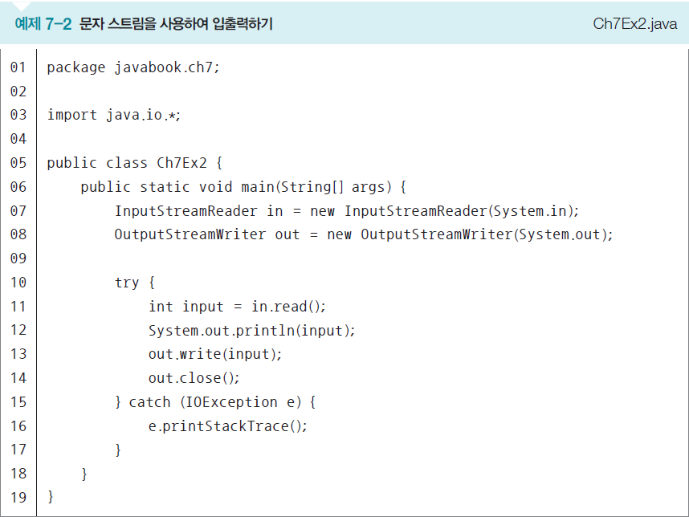
01. 자바 I/O의 개요
입출력 기본 예제(2)

Slide 17
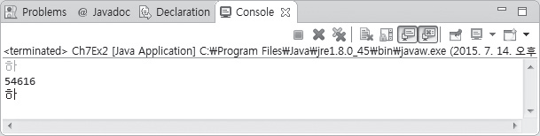
01. 자바 I/O의 개요
[실행결과]

Slide 18
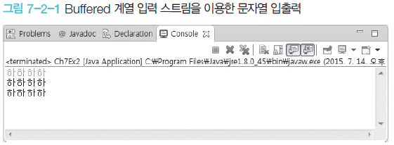
01. 자바 I/O의 개요
입출력 기본 예제(2)
[예제 7-2]에서 InputStreamReader in = new InputStreamReader(System.in);을 다음과 같이 변경한다. InputStreamReader를 사용하여 BufferedReader 객체를 생성하는 코드이다.
다음으로 input 변수를 문자열로 변경하고, in.readLine( ) 메서드를 사용하여 행 단위의 문자열을 입력받는다.

Slide 19
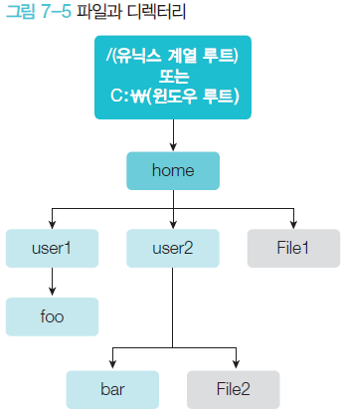
02. 자바 파일 입출력
파일 입출력 개요
▶ 파일과 디렉터리
파일은 컴퓨터에서 가장 기본이 되는 중요한 입출력 대상이다. 컴퓨터의 특성상 메모리에 저장된 데이터는 컴퓨터 전원이 꺼지면 사라지므로, 모든 프로그램은 어떤 형태로든 파일을 사용한다.
디렉터리는 파일을 체계적으로 관리하려는 것으로, 폴더라고도 한다. 디렉터리의 최상위를 루트라고 하며, 유닉스 계열은 ‘/’, MS 윈도우는 ‘\’를 디렉터리 구분자로 사용한다.

Slide 20
02. 자바 파일 입출력
파일 입출력 개요
▶ 랜덤 액세스
파일 중간의 특정 위치에 읽거나 쓰기 위해 랜덤 액세스라는 파일의 임의 지점에 접근하는 방법이 필요하다.
RandomAccessFile이나 SeekableByteChannel Interface를 구현한 클래스를 사용할 수 있다.
▶ 권한
모든 파일은 운영체제를 이용하여 권한을 설정할 수 있다.
▶ 심볼릭 링크
심볼릭 링크는 파일의 물리적인 위치를 다른 이름으로 접근할 수 있도록 한 것이다. (예: MS 윈도우의 바로가기)

Slide 21
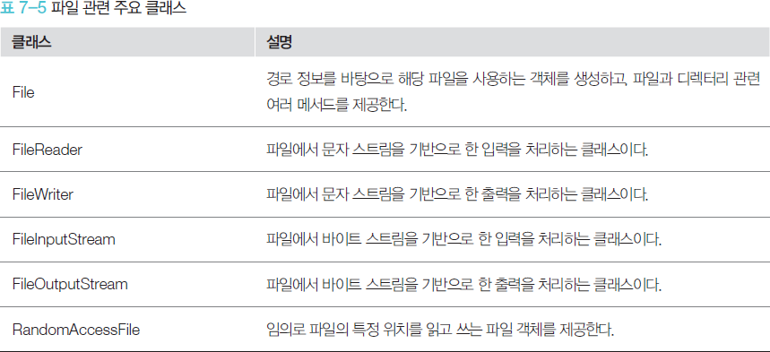
02. 자바 파일 입출력
파일 관련 클래스

Slide 22
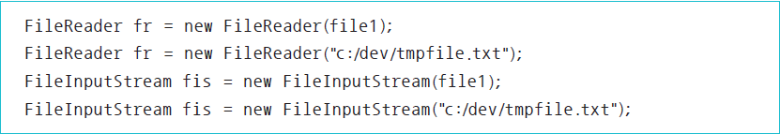

02. 자바 파일 입출력
파일 관련 클래스
▶ 파일 객체 생성
▶ 파일 입출력 스트림 생성
▶ Buffered 계열 스트림과 연결

Slide 23
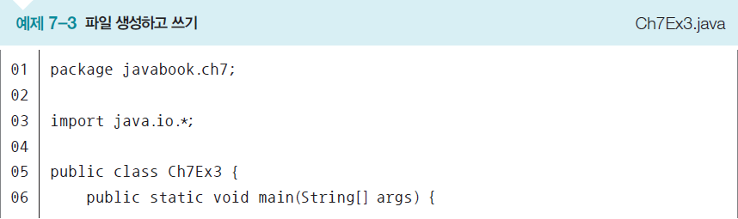
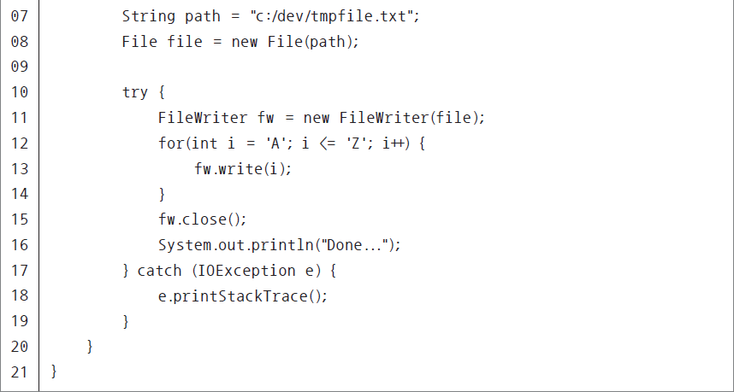
02. 자바 파일 입출력
간단한 파일 입출력 프로그래밍

Slide 24
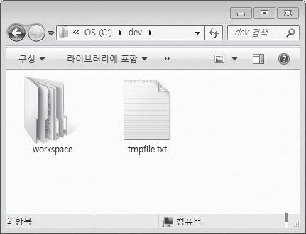
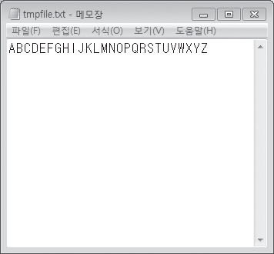
02. 자바 파일 입출력
[실행결과]

Slide 25
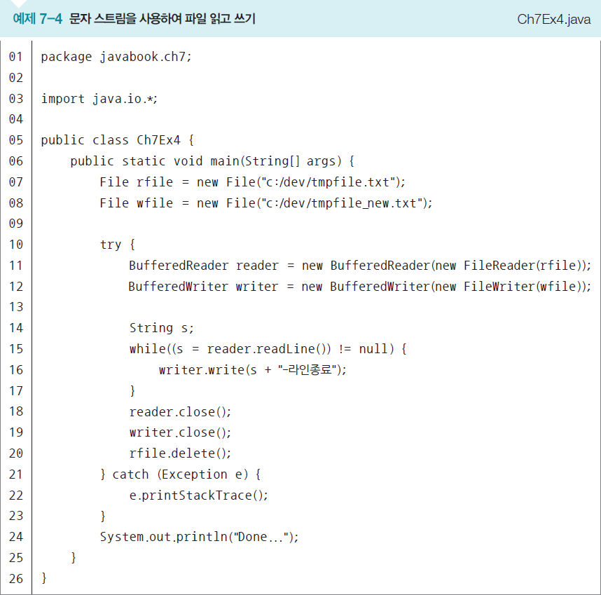
02. 자바 파일 입출력
간단한 파일 입출력 프로그래밍

Slide 26
02. 자바 파일 입출력
간단한 파일 입출력 프로그래밍

Slide 27
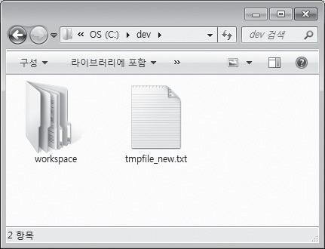
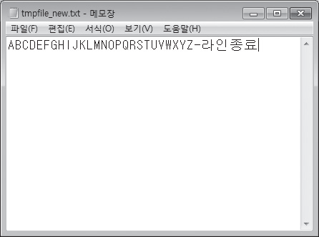
02. 자바 파일 입출력
간단한 파일 입출력 프로그래밍
[실행결과]

Slide 28
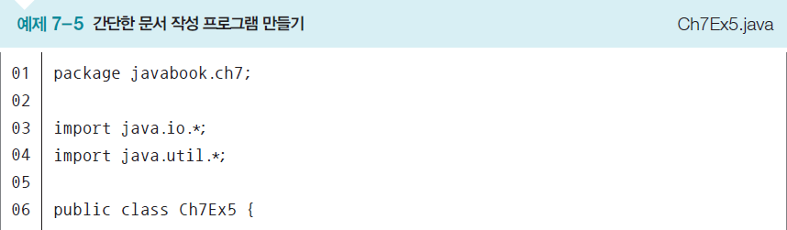
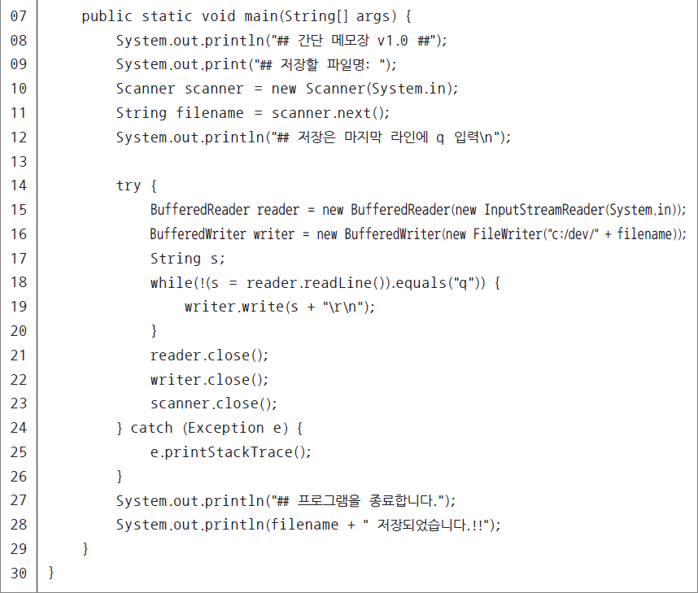
02. 자바 파일 입출력
간단한 파일 입출력 프로그래밍

Slide 29
02. 자바 파일 입출력
간단한 파일 입출력 프로그래밍

Slide 30
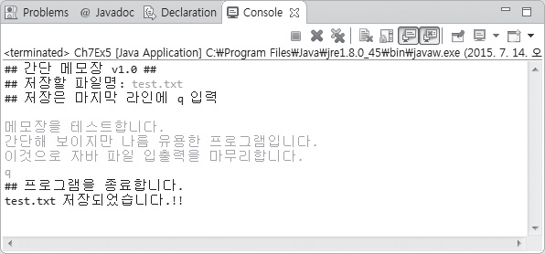
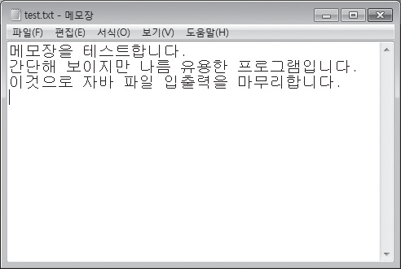
02. 자바 파일 입출력
간단한 파일 입출력 프로그래밍
[실행결과]

Slide 31
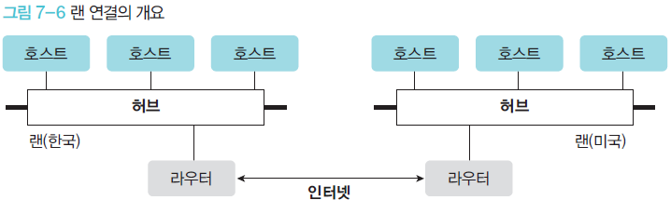
03. 자바 네트워크 프로그래밍
네트워크 프로그래밍의 개요
컴퓨터와 컴퓨터를 연결한 망형 조직으로, 기업 내 컴퓨터들을 연결한 랜(LAN)에서 부터 전 세계를 하나로 연결한 인터넷까지 모두 네트워크라고 할 수 있다.
TCP/IP 통신 프로토콜을 사용하는 컴퓨터 네트워크가 가장 일반적

Slide 32
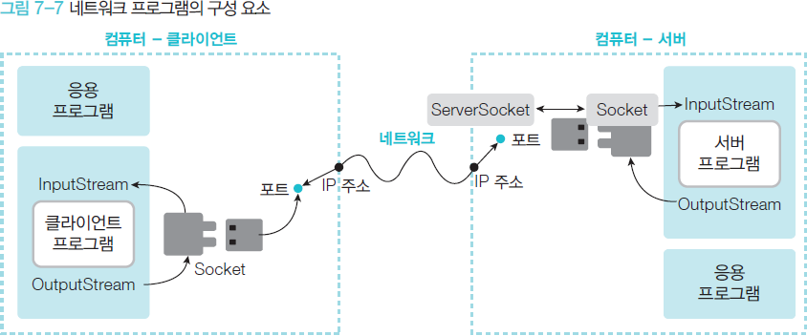
03. 자바 네트워크 프로그래밍
네트워크 프로그래밍의 개요

Slide 33
03. 자바 네트워크 프로그래밍
네트워크 프로그래밍의 개요
▶ 클라이언트와 서버
서버는 서비스를 제공하는 쪽을 말하고, 클라이언트는 서비스를 이용하는쪽을 말한다.
▶ 포트
포트는 서버에서 자신의 컴퓨터에 접속하는 입구를 구분하는 데 사용하는 번호를 말한다.
▶ 소켓
소켓은 TCP/IP 네트워크에서 클라이언트와 서버를 연결하는 통로를 말한다.
▶ HTTP
HTTP는 Hyper Text Transfer Protocol의 약어로, 웹의 통신 프로토콜을 말한다
웹 브라우저와 웹 서버가 통신하는 데 필요한 메시지 규격
▶ 메시지
메시지는 네트워크 프로그램에서 클라이언트와 서버가 주고받는 일련의 데이터를 말하며, 클라이언트가 서버에 요구하는 의미있는 명령 등도 메시지의 범주에 포함된다

Slide 34
03. 자바 네트워크 프로그래밍
URL을 이용한 HTTP 연결 프로그래밍
[웹 서버를 이용한 네트워크 서버 구현이 주는 이점]
• 보통 웹 서버는 항시 접근이 가능하다.
• 보안 및 동시 다중 접속자가 일으키는 성능 문제가 발생할 가능성이 적다. 보통 개발자가 직접 만드는 서버 프로그
램은 불안정하며, 오류가 발생하기 쉽다.
• SSLSecure Socket Layer을 이용하여 클라이언트와 서버 사이의 메시지 전송을 암호화하기 쉽다.
• OAuth2 등 검증된 인증 솔루션과 결합하기 쉽다.
• 기존 Java, JSP 개발자들이 서버 응용 프로그램을 쉽게 개발할 수 있다.
• 웹 기반이므로 개발된 웹 서비스들을 스마트폰 등 다른 클라이언트의 애플리케이션에 제공하기 쉽다.
[URL 구조]
• 프로토콜://도메인(IP 주소):포트/서브 디렉터리/자원 이름

Slide 35
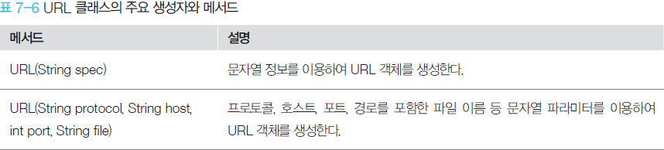
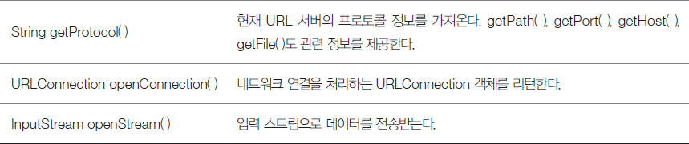
03. 자바 네트워크 프로그래밍
URL 클래스

Slide 36
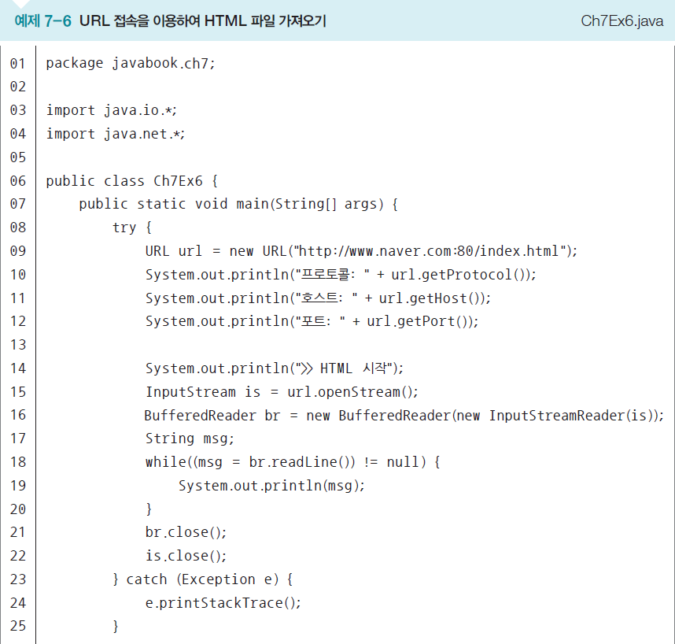
03. 자바 네트워크 프로그래밍
URL 클래스

Slide 37
03. 자바 네트워크 프로그래밍
URL 클래스

Slide 38
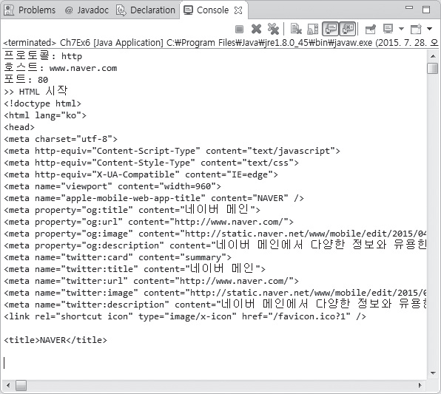
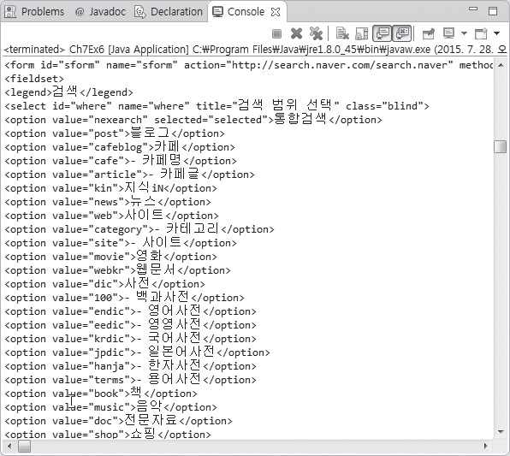
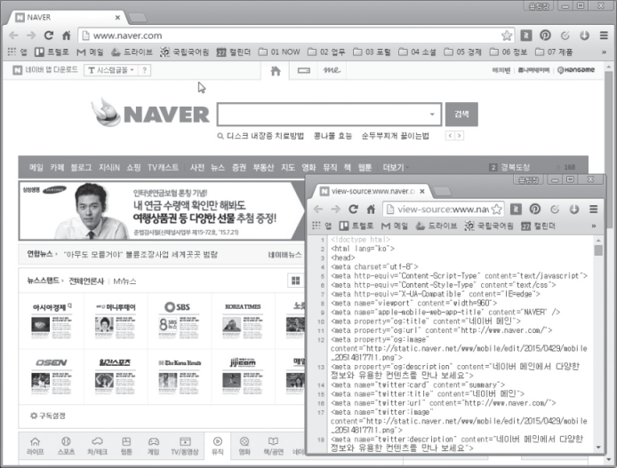
03. 자바 네트워크 프로그래밍
URL 클래스
[실행결과]

Slide 39
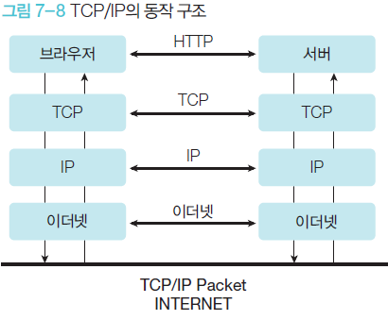
03. 자바 네트워크 프로그래밍
TCP/IP 소켓 프로그래밍
TCP/IP는 Transmission Control Protocol/Internet Protocol의 약어로, 네트워크 시스템의 체계를 정리한 통신 프로토콜을 말한다.

Slide 40
03. 자바 네트워크 프로그래밍
Socket/ServerSocket 프로그래밍의 구조
Socket 클래스 : 클라이언트에서 서버에 접속하는 데 필요
ServerSocket 클래스 : 프로그램이 서버로 동작하면서 클라이언트의 연결을 받는데 필요.

Slide 41
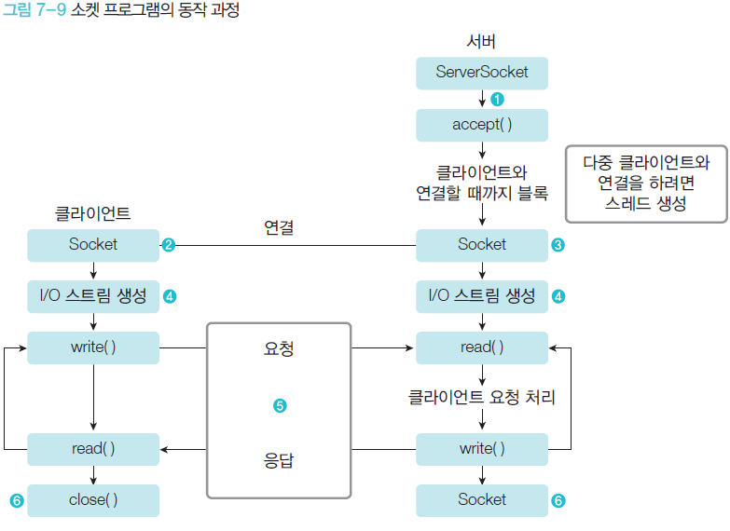
03. 자바 네트워크 프로그래밍
Socket/ServerSocket 프로그래밍의 구조 (뒷장 계속)

Slide 42
03. 자바 네트워크 프로그래밍
Socket/ServerSocket 프로그래밍의 구조
[그림 7-9 소켓 프로그램의 동작 과정]
① 서버는 ServerSocket 클래스 객체를 생성하고 클라이언트 연결을 기다린다.
② 클라이언트는 Socket 객체를 생성하여 서버에 접속한다.
③ 서버는 클라이언트 접속을 받아들이고, 이를 처리하는 Socket 객체를 생성한다.
④ 클라이언트와 서버 모두 Socket 객체에서 입출력 스트림을 확보한다.
⑤ 이후 클라이언트와 서버는 정해진 프로토콜로 요청/응답을 반복한다.
⑥ 종료 상황이 발생하면 스트림과 소켓을 모두 닫고 프로그램을 종료한다.

Slide 43
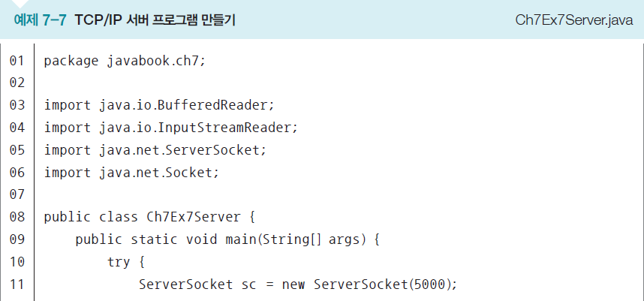
03. 자바 네트워크 프로그래밍
TCP/IP 클라이언트-서버 프로그램 예제

Slide 44
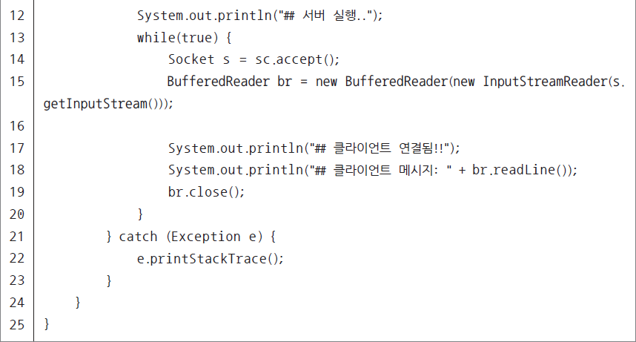
03. 자바 네트워크 프로그래밍

Slide 45
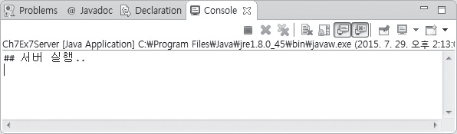
03. 자바 네트워크 프로그래밍
TCP/IP 클라이언트-서버 프로그램 예제
[실행결과]
[주의할 점]
• 먼저 서버 프로그램 소스를 활성화하고 서버 프로그램을 실행.
• 서버 프로그램을 실행할 때 운영체제에서 해당 포트에서 자바 프로그램 접근을 허용하겠냐는 메시지에 [확인]
• 서버를 실행했다는 메시지를 확인하고 클라이언트 프로그램을 실행.
• 클라이언트를 실행하면 서버 콘솔에 클라이언트가 전송한 메시지가 보인다.
• 서버는 계속 실행되어 있는 상태이고, 클라이언트는 실행한 후 바로 종료.
• 이클립스 콘솔의 모니터 화면 모양 아이콘을 클릭하면, 실행 중인 프로그램 목록을 볼 수 있다.
• 서버를 종료하려면 서버 콘솔을 선택한 후 [종료] 버튼.
• 서버를 종료하지 않은 상태에서 서버 프로그램을 다시 실행하면, 예외가 발생되면서 프로그램을 실행하지 않음.

Slide 46
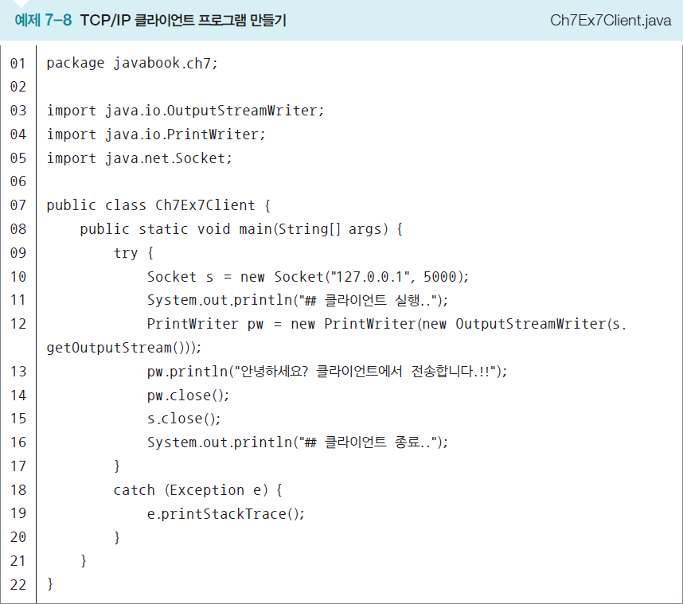
03. 자바 네트워크 프로그래밍
TCP/IP 클라이언트-서버 프로그램 예제

Slide 47
03. 자바 네트워크 프로그래밍
TCP/IP 클라이언트-서버 프로그램 예제

Slide 48
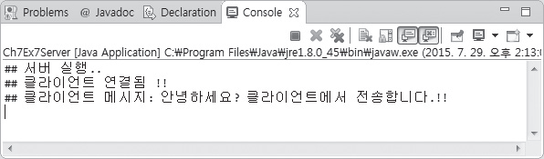
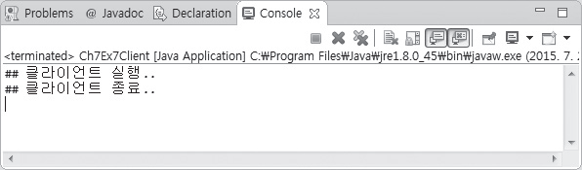
03. 자바 네트워크 프로그래밍
TCP/IP 클라이언트-서버 프로그램 예제
[실행결과]
[종료] 버튼

